Slide 1

Freies WLAN in der Erlanger Innenstadt
Ralph Schlenk, Freifunk Franken

Slide 2
Was ist Freifunk?
Ein stadtweites WLAN-Netz aus preiswerten Routern – betrieben von Bürgern für Bürger
Zugang zum Internet ohne Störerhaftung

Slide 3
Was ist Freifunk?
Frei von:
Zugangscodes und Registrierung
Limitierungen (Zeit / Datenvolumen)
Filterung und Vorratsdatenspeicherung
Kommerziellen Interessen
(Nutzerdaten / Werbung)

Slide 4
Unsere Ziele
Wissen über Datennetze verbreiten
Infrastruktur demokratisieren
Vernetzung fördern – zwischen Menschen!

Slide 5
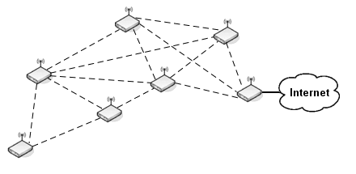
Freifunk = Mesh Netz

Slide 6
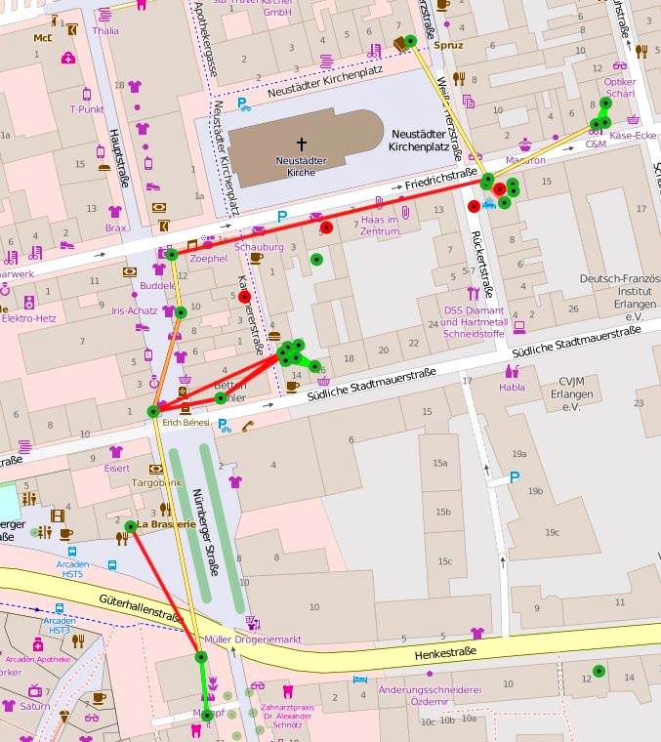
Mesh Fußgängerzone

Slide 7
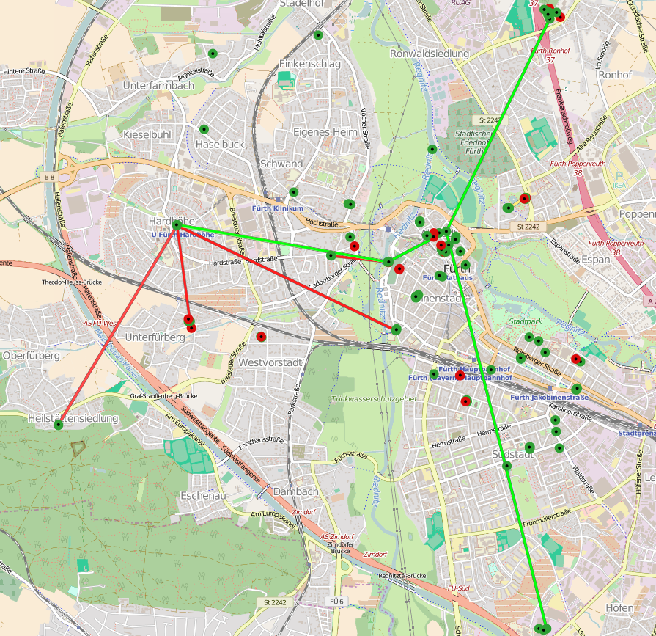
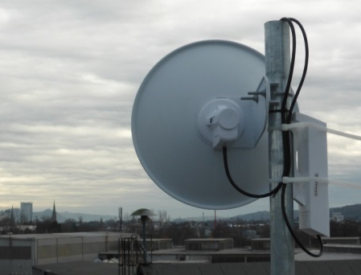
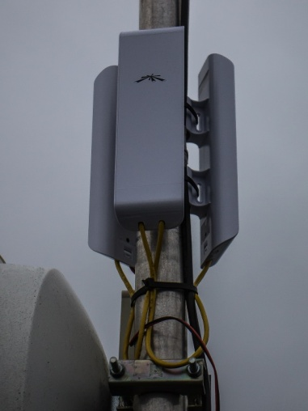
WLAN Richtfunk

Slide 8
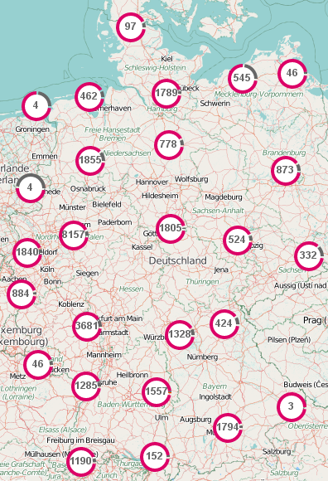
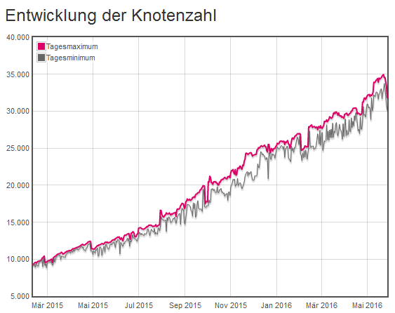
Freifunk in Zahlen
35.000 Zugangspunkte!
www.freifunk-karte.de, 31.05.2016

Slide 9
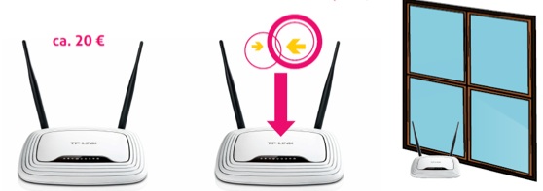
Mitmachen!
1) Router kaufen
2) Freifunk Software
aufspielen
3) Router aufstellen
Nur bestimmte Modelle
(siehe Webseite)
Anleitung auf unserer Webseite
Wir unterstützen gerne!
Vorzugsweise in
Fensternähe

Slide 10
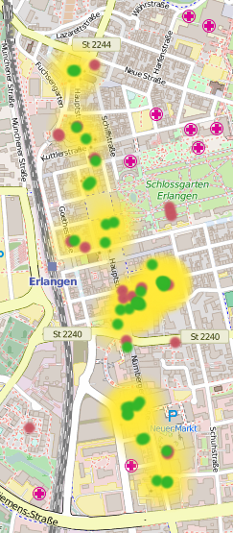
Zusammenfassung
Freifunk funktioniert, ist aber kein kommerzielles Angebot
Je mehr mitmachen, desto dichter wird unser Netz
Gemeinsam die Attraktivität von Altstadt und Fußgänger- zone steigern!

Slide 11

Freifunk Franken

Slide 12

Wie funktioniert Freifunk?

Slide 13




Quellen
Vorlage/Basis
Dieses Dokument wurde auf Basis der V4 von Freifunk Altdorf / München erstellt (CC BY-SA 2.5).
Bilder
Mesh Netz: Wikipedia (CC BY-SA 3.0).
Karten Netmon/Monitoring: Freifunk Franken.
Freifunk Router: Freifunk Magdeburg / München / Altdorf (Copyright-Lizenz: CC BY-SA 4.0).
Dieses Werk ist lizenziert unter einer Creative Commons Namensnennung - Weitergabe unter gleichen Bedingungen 4.0 International Lizenz.

